Slide 1
ОКРУЖАЮЩИЙ МИР

Slide 2
"Страницы истории
20-30-х годов!"

Slide 4
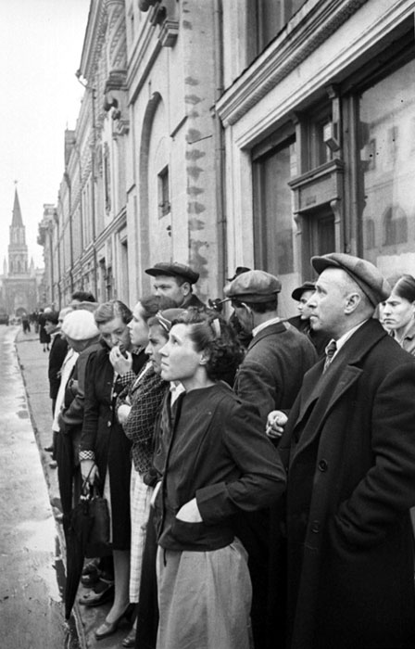
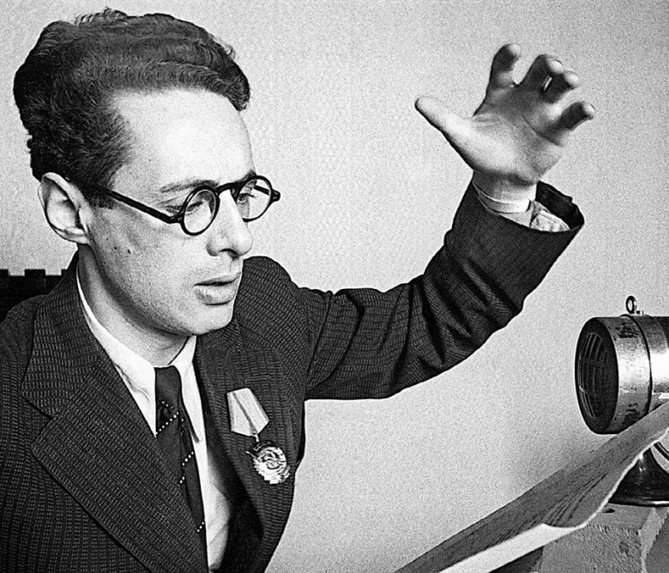
Юрий
Борисович
Левитан

Slide 5
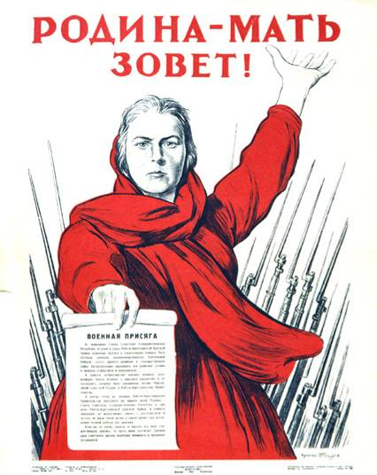
Пусть дни войны тянулись очень долго, Пусть быстро мчались мирные года. Победы под Москвой,
Под Курском и на Волге История запомнит навсегда. Пусть Вы сейчас отцы и деды, Виски посеребрила седина. Во век Вам не забыть весну Победы, Тот день, когда закончилась война. Пусть многие сегодня не в строю, Мы помним все, что делалось тогда И обещаем Родину свою Сберечь для дела, мира и труда.
1941 - 1945 гг.

Slide 6
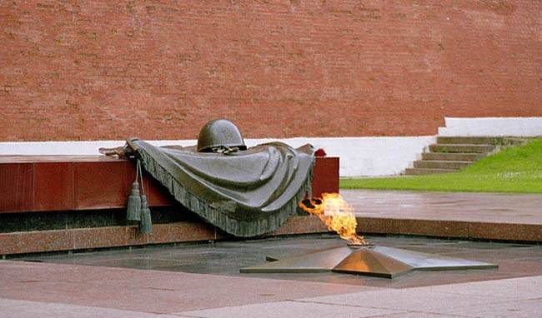
Великая
война
и
великая
победа.
Сорок первый – начало войны,
Сорок первый – начало беды!
Враг напал на нашу страну,
В каждый дом принес он беду.
Встал народ и прогнал врага,
Будто не было его никогда!
Только в памяти остался след
Тех тяжелых, жестоких лет.

Slide 7
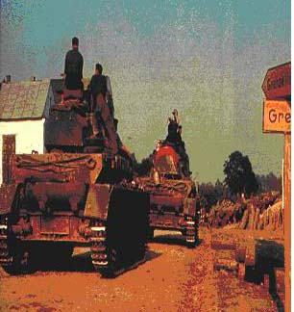
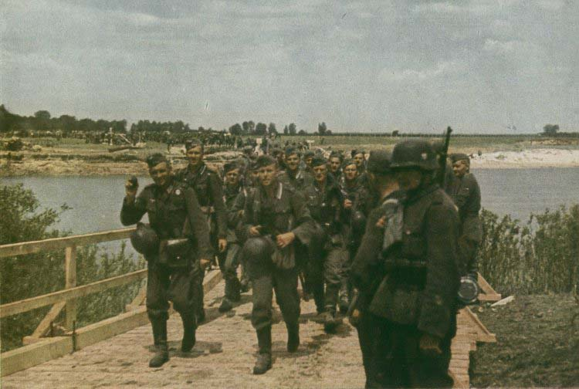
В 4 часа утра 22 июня 1941 года войска фашистской Германии (5,5 млн человек) перешли границы Советского Союза, немецкие самолеты (5 тыс) начали бомбить советские города, воинские части и аэродромы.
В Европе уже почти два года, шла Вторая мировая война. На первом этапе Великой Отечественной войны (1941-1942 гг.) Красная Армия терпела одно поражение за другим, отходя все дальше в глубь страны.

Slide 8
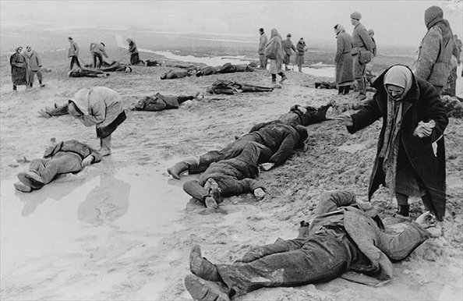
Около двух миллионов советских солдат попало в плен или погибло. Причинами поражений стали неготовность армии к войне, серьезные просчеты высшего руководства, преступления сталинского режима, внезапность нападения. Но и в эти тяжелые месяцы советские воины героически сражались с врагом.

Slide 9
П. А. Кривоногов. «Защитники Брестской крепости».
Гарнизон Брестской крепости, первым приняв на себя удар гитлеровских войск в июне 1941 года, оказал ожесточенное сопротивление. В то время как немцы продвинулись далеко на восток, бои в крепости продолжались больше месяца.

Slide 10
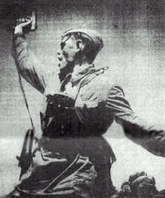
В конце 1941 года враг стоял в нескольких десятках километрах от Москвы, а Ленинград был полностью окружен. Но немецкий план закончить войну осенью был сорван.
«За Родину!» Командир Красной Армии поднимает бойцов в атаку.
В результате контрнаступления Красной Армии под Москвой в декабре 1941 года немцы были отброшены.

Slide 11
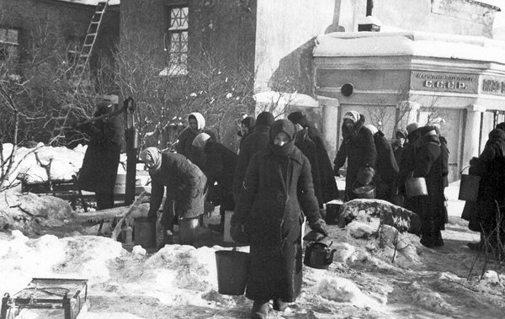
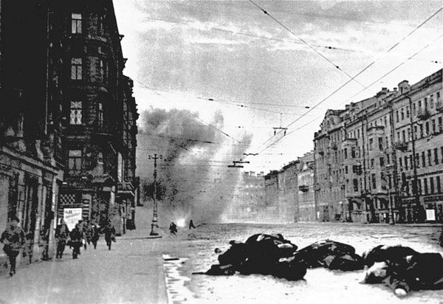
Блокада Ленинграда
С 8 сентября 1941 года по 27 января 1944 года
Почти
900 дней
Ленинград, находящийся в блокаде, мужественно держался — несмотря на то, что самой страшной блокадной зимой 1941-42 гг. от голода и холода погибли сотни тысяч мирных ленинградцев.

Slide 12
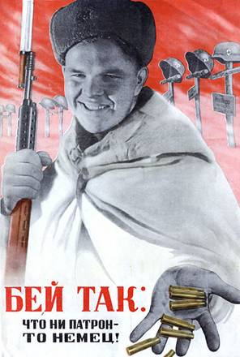
Летом 1942 года началось наступление немецких частей на Сталинград. Несколько месяцев отборные части вермахта штурмовали город. Сталинград был превращен в руины, но сражавшиеся за каждый дом советские солдаты выстояли и перешли в наступление.

Slide 13
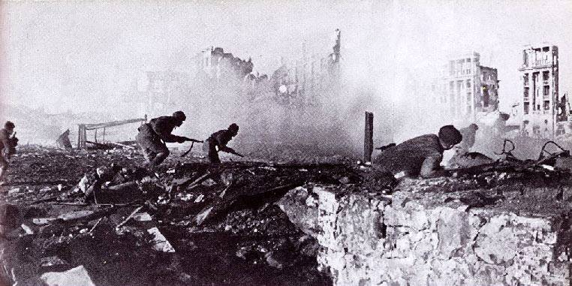
Во время Сталинградской битвы осенью 1942 — зимой 1943 года город был превращен в руины. Но уже в ноябре 1942 года произошел коренной перелом, советские войска перешли в наступление. В результате под Сталинградом были окружены 22 немецкие дивизии.

Slide 14
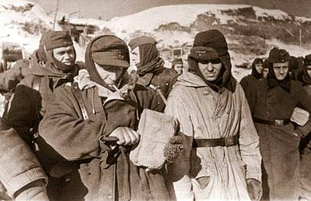
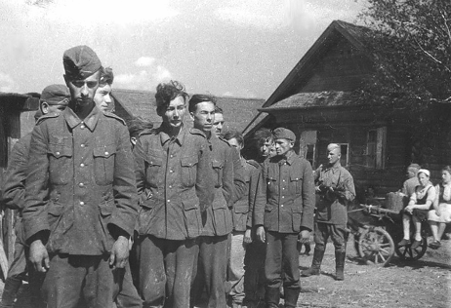
Пленные немцы
Зимой 1942-1943 годов в ходе Сталинградской операции была окружена армия (330 тысяч солдат) немецкого фельдмаршала Паулюса. Армия была разбита, 91 тысяча немецких солдат во главе с Паулюсом сдались в плен.

Slide 15
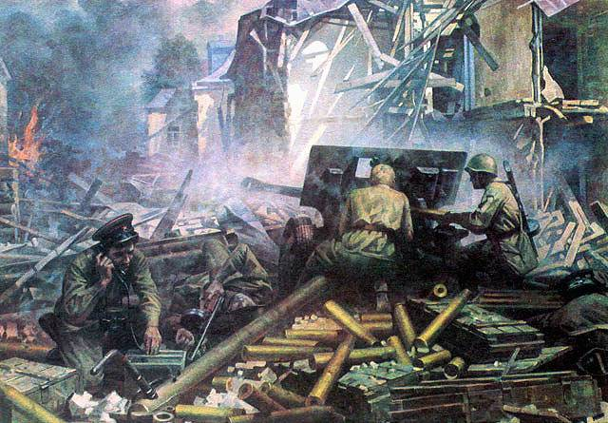
Летом 1943 года под Курском произошло крупнейшее танковое сражение Второй мировой войны, в котором гитлеровцы потеряли около 350 танков и 3 500 убитыми. Под ударами Красной Армии немецкие части стали отходить к границам Советского Союза.

Slide 16
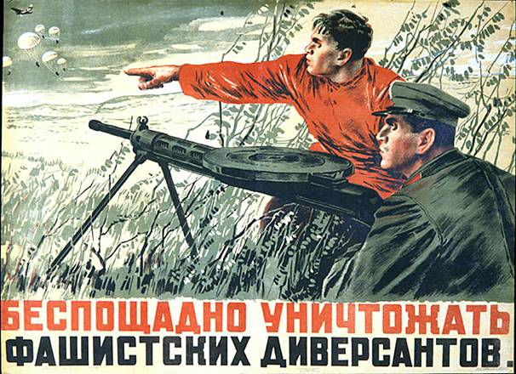
А в немецком тылу разгорелась партизанская война. Летели под откос вражеские эшелоны, уничтожались отряды карателей и предателей-полицаев. На действия партизан фашисты ответили террором против мирного населения, но исход войны уже был предрешен.

Slide 17
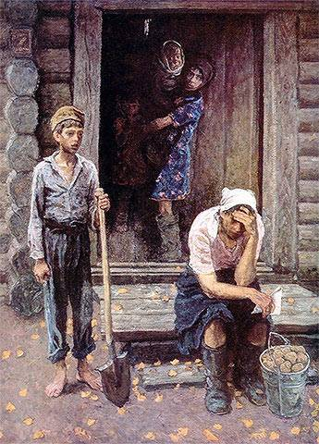
К лету 1944 года Красная Армия освободила территорию Советского Союза и приступила к освобождению европейских государств, захваченных фашистами. Одновременно с Советским Союзом войну против немцев вели союзники по антигитлеровской коалиции — Англия, США и Франция. Летом 1944 года был открыт долгожданный второй фронт, который облегчил положение Красной Армии.
Художники братья А. и С. Ткачевы, «Дети войны 1941».

Slide 18
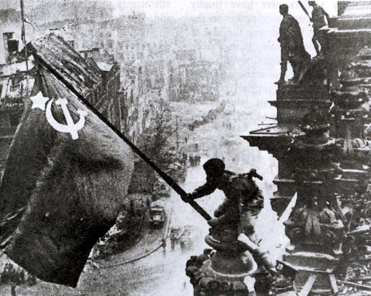
Фотография Е. Халдея. Советские бойцы-разведчики М. Егоров и М. Кантария водрузили Знамя победы над Рейхстагом в Берлине 30 апреля 1945 года.
В ночь с 8 на 9 мая состоялось подписание акта о безоговорочной капитуляции вооруженных сил фашистской Германии. 9 мая мы отмечаем как праздник Победы.

Slide 19
Города-герои
Москва Санкт-Петербург Новороссийск Волгоград Тула Мурманск Смоленск

Slide 20
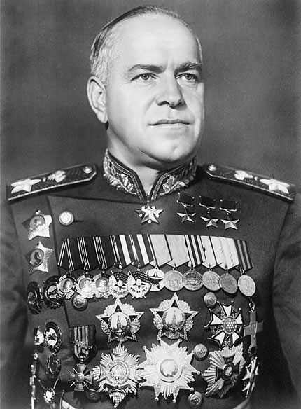
Весной 1945 года советские и союзнические войска вступили на территорию Германии. Началась завершающая Берлинская операция, в которой советскими войсками командовал маршал Г. К. Жуков.
Трижды Герой Советского Союза маршал Г.К. Жуков.

Slide 21
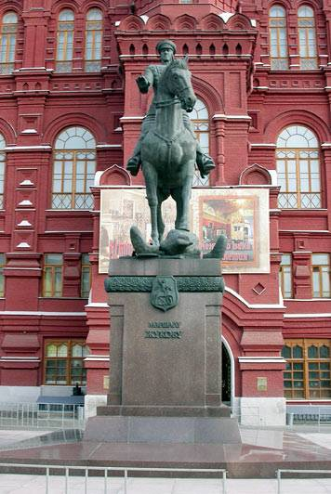
Прославленный советский военачальник Г. К. Жуков выиграл за время Великой отечественной войны немало сражений, но самым значимым из них была Берлинская операция.
Москва. Памятник маршалу Г. К. Жукову.

Slide 22
Парад Победы на Красной площади 24 июня 1945, в честь победы над фашистской Германией. Полки несли развивающиеся советские знамена прославленных частей, а также 200 опущенных немецких флагов.

Slide 23
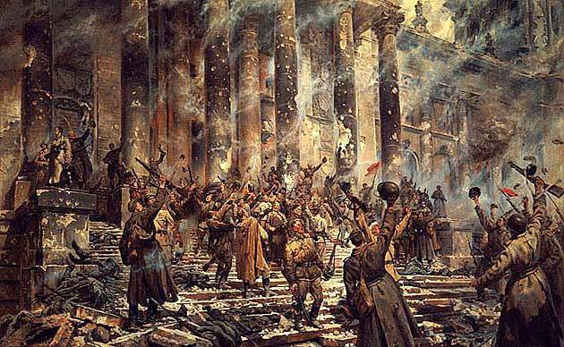
На картине П. А. Кривоногова «Победа» изображены советские воины, салютующие в честь победы у стен Рейхстага.
Победа в Великой Отечественной войне — одна из самых ярких страниц истории нашей страны.

Slide 24
2 600 км
4 долгих года
1 418 дней

Slide 25
За свою Победу страна заплатила огромную цену:
около 27 млн человек погибло, миллионы остались калеками и инвалидами, была уничтожена треть национального достояния.

Slide 26
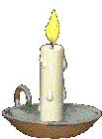
Вечная память и слава
погибшим!

Slide 27
Девятое мая – великая дата!
Кто знает, что было б тогда, в сорок пятом,
Когда бы и прадеды наши и деды
Для нас не добыли великой Победы!
Notes:
27

Slide 28
Домашнее задание
с. 140–146.
Ответить на вопросы «Проверь себя».
Выполнить задания 1, 2.

